Slide 1
МБДОУ д/с № 5»Родничок» комбинированного вида с.Сарыг-Сеп Тема: «Знакомимся с книгой»
Выполнил: воспитатель Бодаган Менди Родионовна

Slide 2
Актуальность темы обусловлена тем, что дети в настоящее время редко пользуются бумажными видами книг, заменяя их на электронные гаджеты, компьютеры и телевизор. Поэтому, начиная с раннего возраста, важно познакомить детей с таким понятием, как книга.
Тип проекта:
Участники проекта: дети второй группы раннего возраста
Длительность: краткосрочный (одна неделя)

Slide 3
Цель проекта
воспитывать у ребенка интерес и любовь к книге.
Задачи:
Познакомить детей с понятием «книга»;
Сформировать представления о книге, иллюстрациях;
Воспитывать у детей любовь и бережное отношение к книге;
Формировать интерес и желание заниматься с книгой

Slide 4
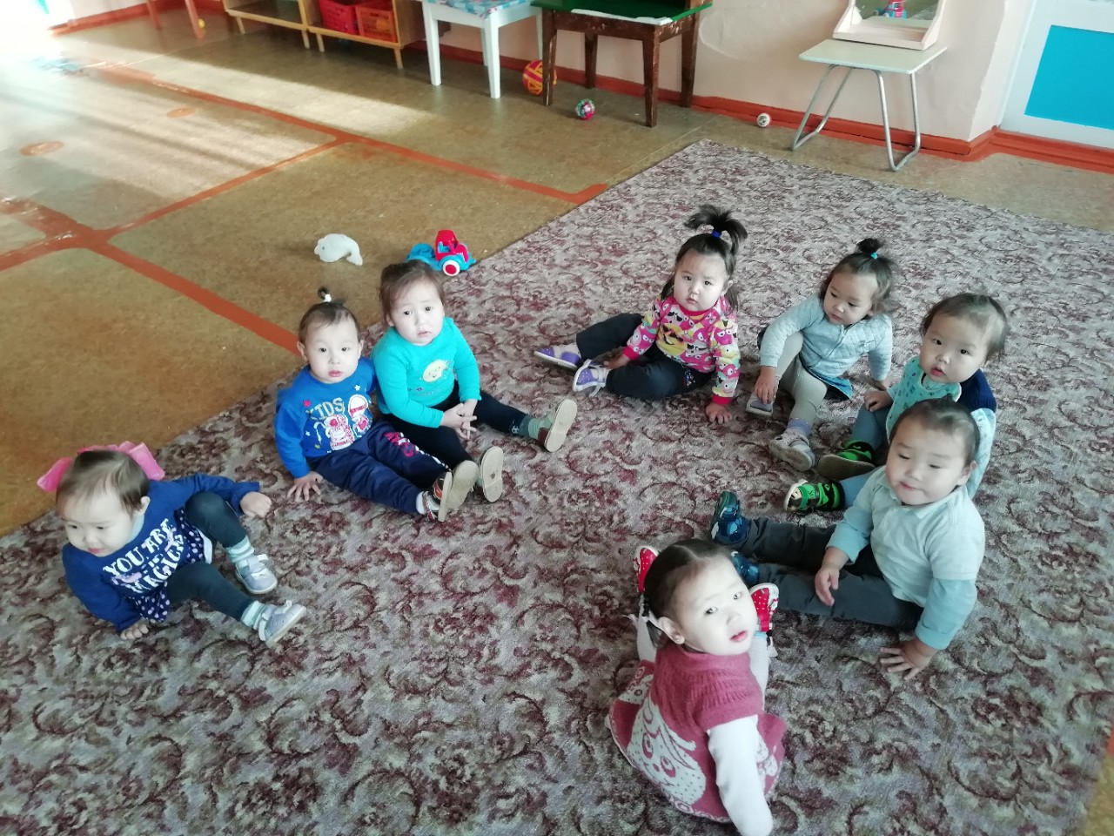
Беседа «Что такое книга?»

Slide 5
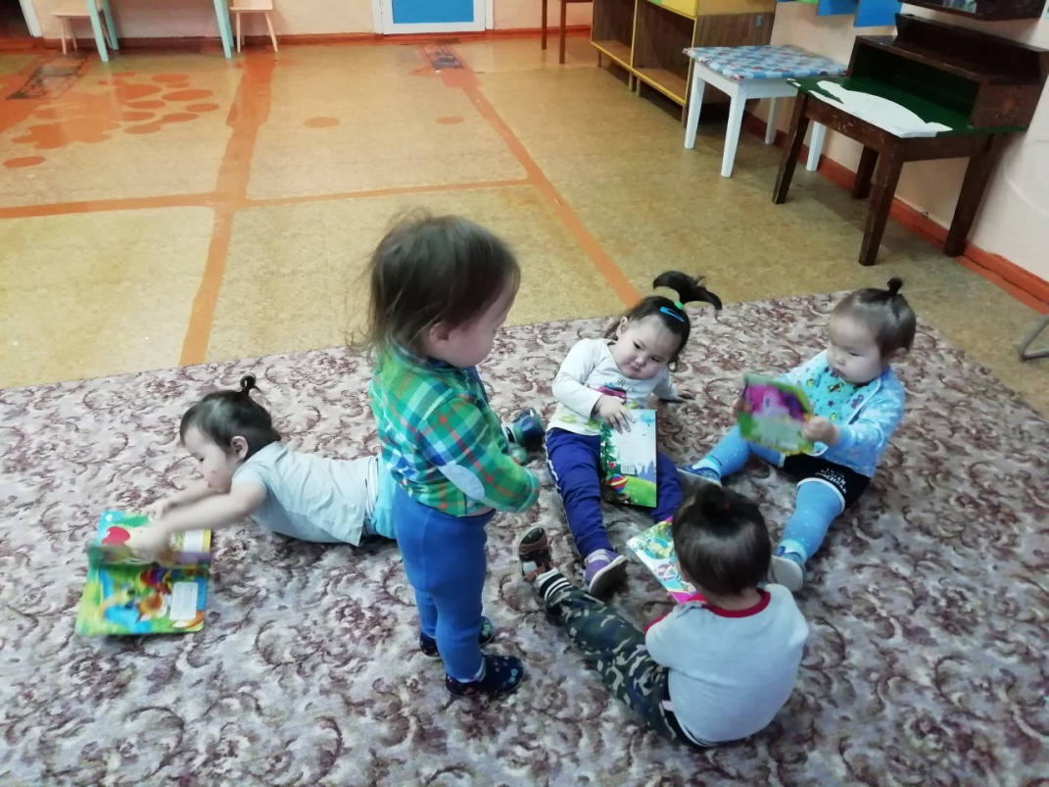
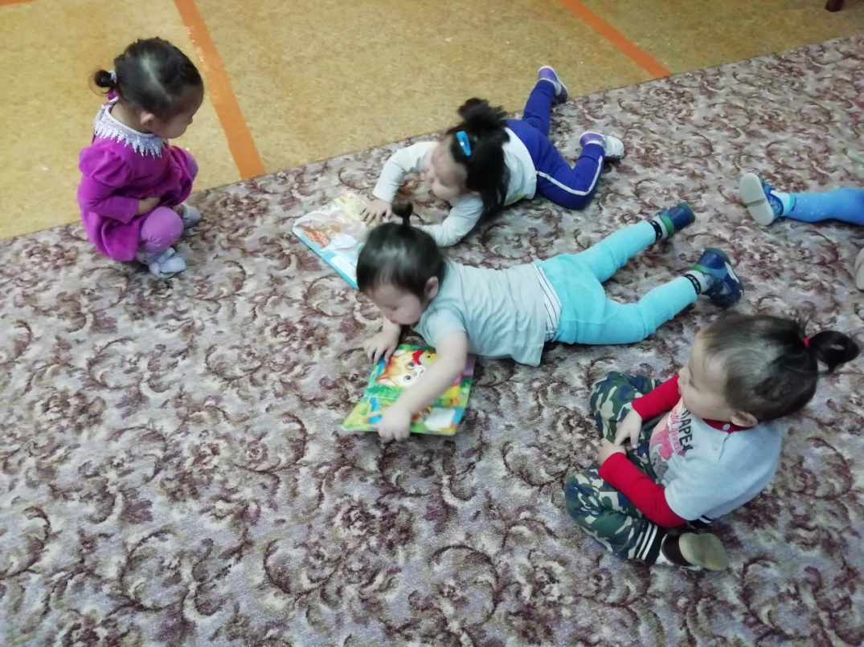
Знакомимся с книгой

Slide 6
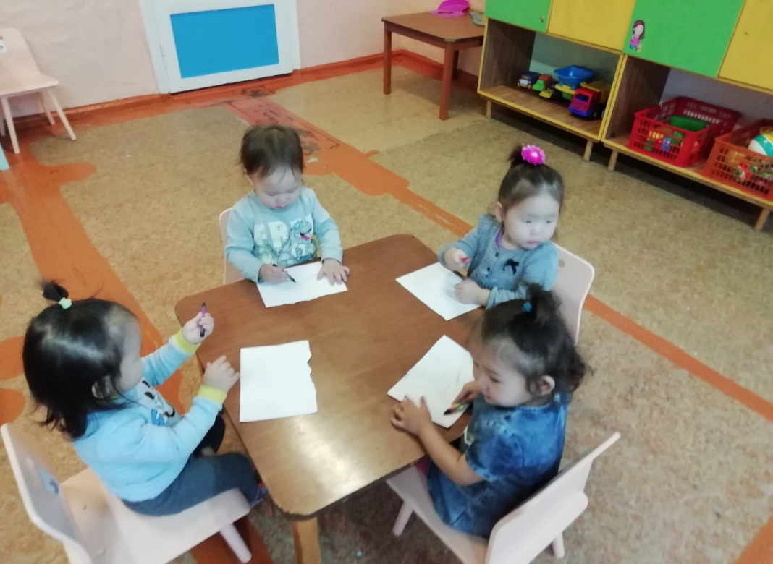
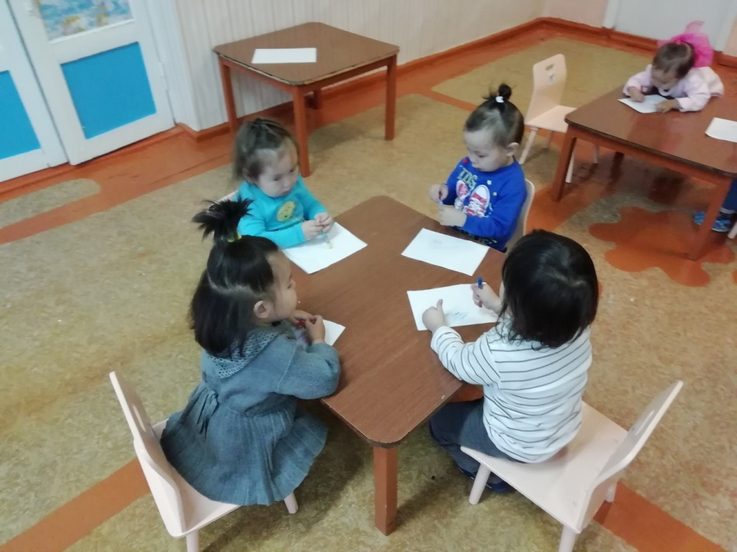
Рисование

Slide 7
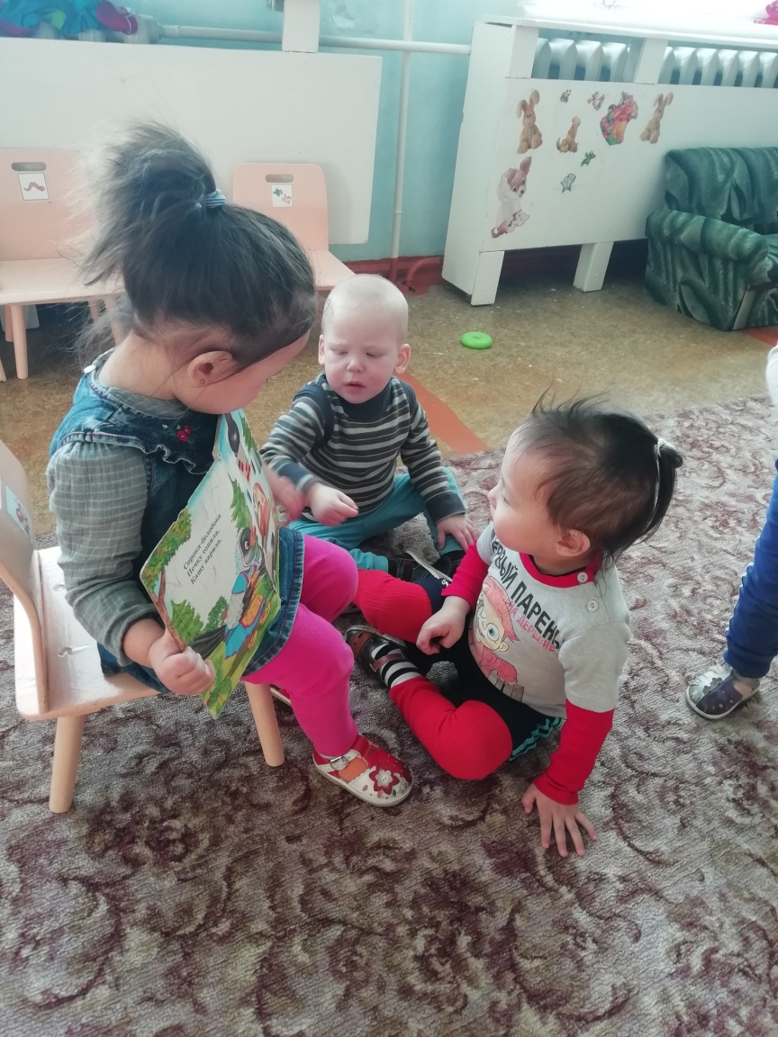
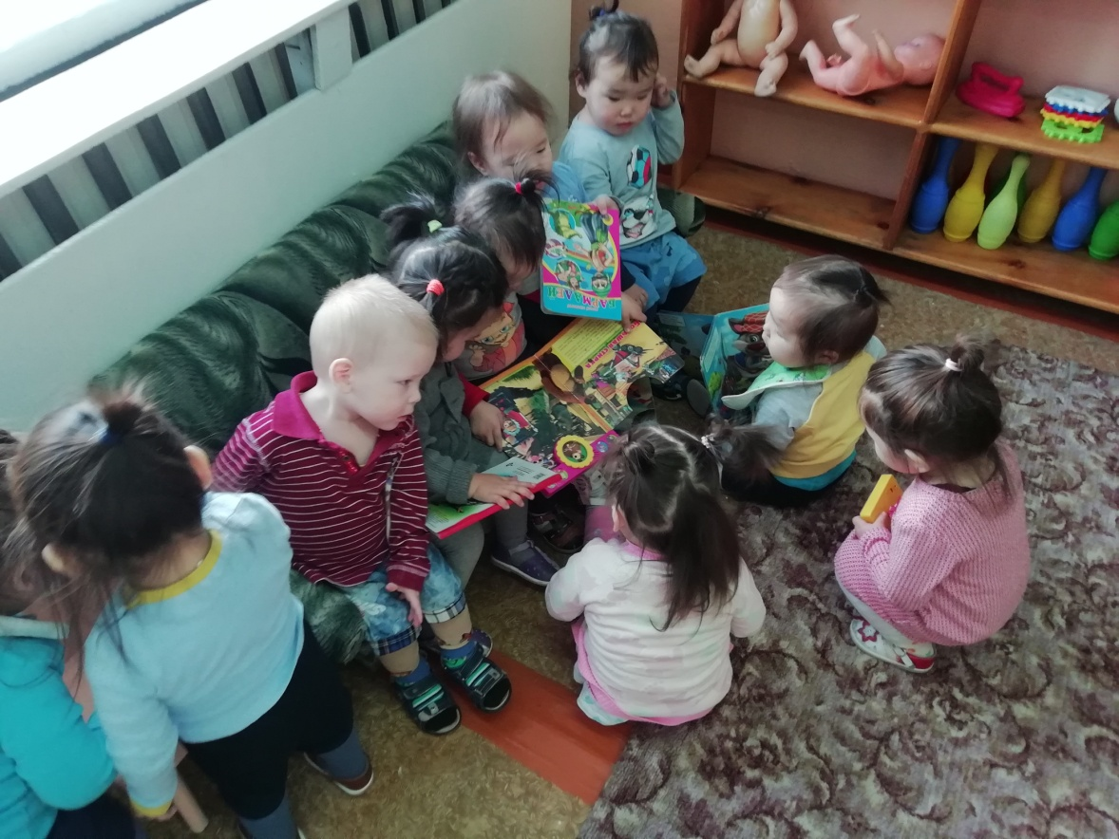
Почитаем все вместе!

Slide 8
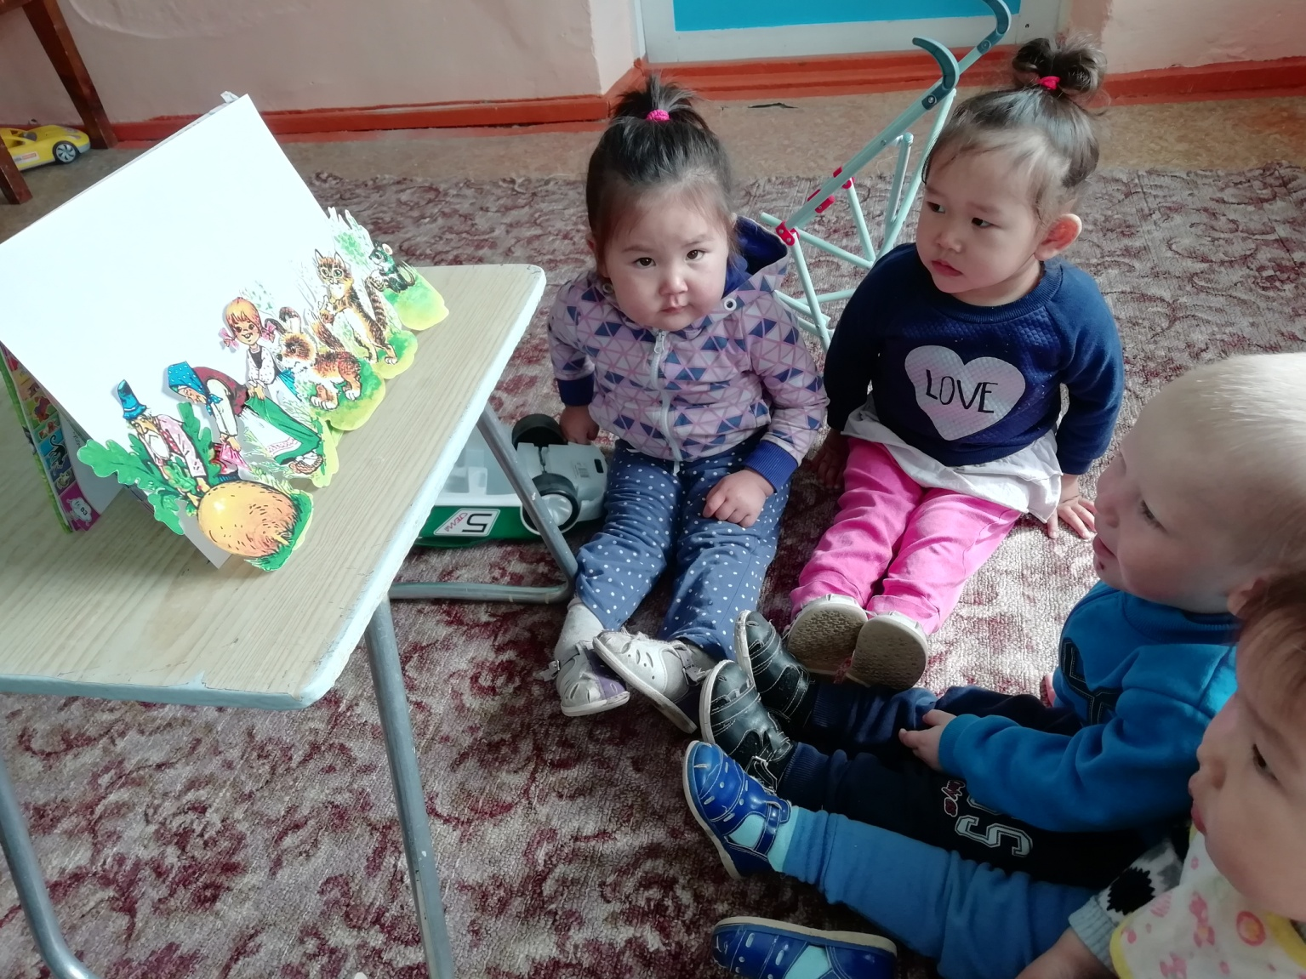
Настольный театр «Репка»

Slide 9
Предполагаемые результаты:
У детей сформированы знания и представления о книге. Частично сформирован интерес к книге через разные виды деятельности

Slide 10
Спасибо за внимание!

